Slide 1
Laser DAC
Av Gitle Mikkelsen, Thomas Heggland, Bård Gustav Hole Eide og Asbjørn Vik

Slide 2
Oppgaven
Designe en DAC for å styre en laser projektor
Den skal følge ISP-DB25 protokollen.
Kommunikasjon foregår over USB.

Slide 3
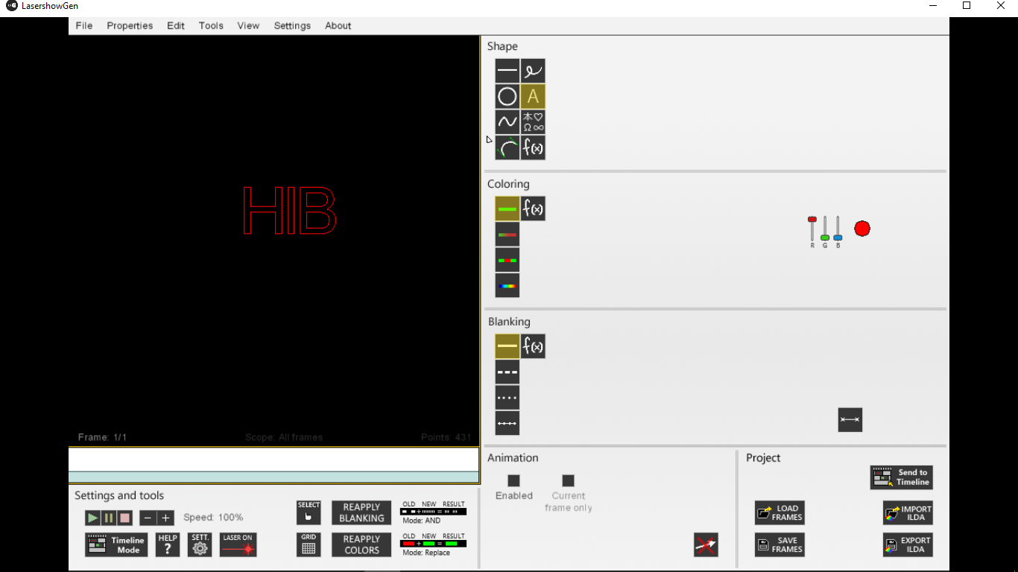

Slide 4
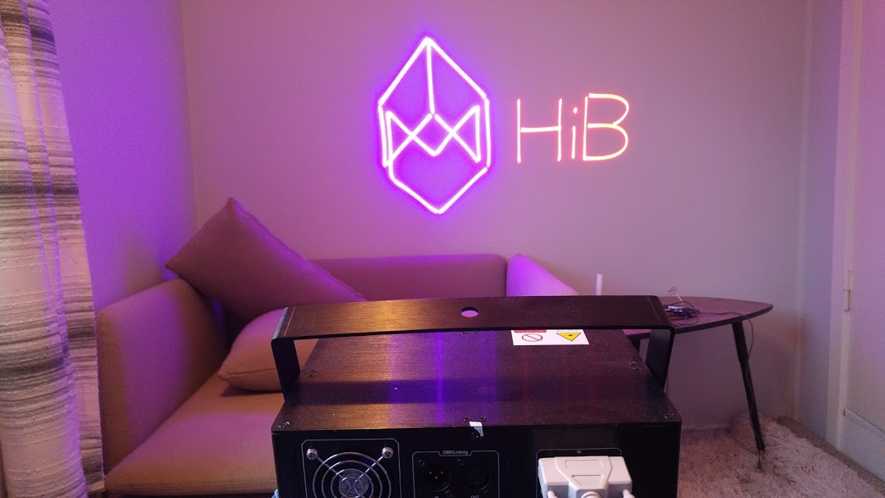

Slide 5
Laserprojektorer
Tegner ett bilde
Hvert punkt har XY RGBI
30,000 punkter i sekundet
Har begrensinger

Slide 6
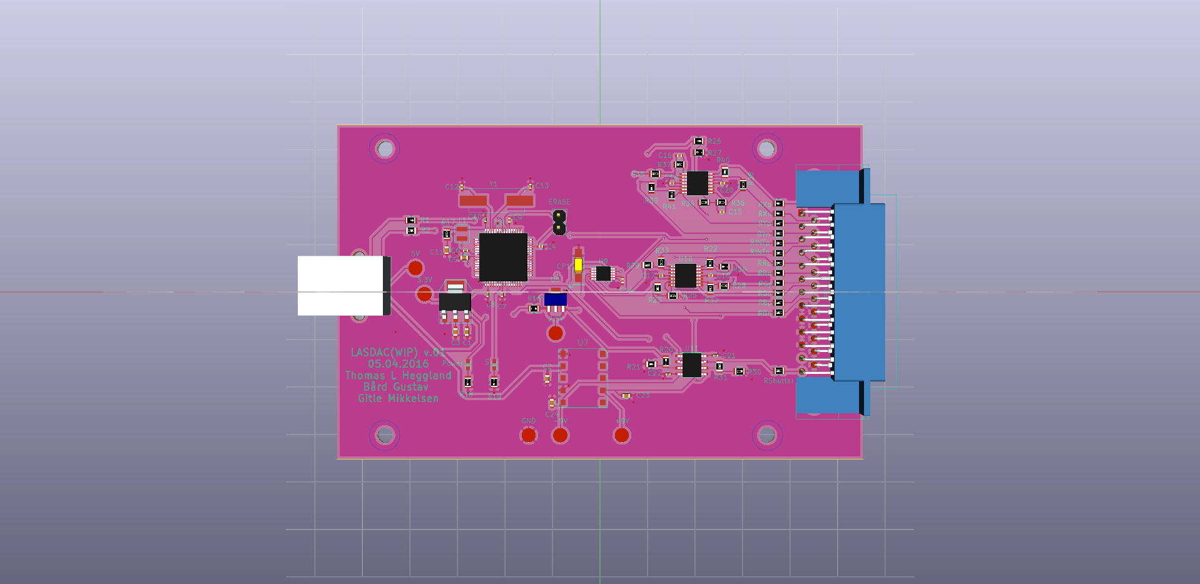
Analog del
Designe forsterkere
Velge dac løsning
Strømforsyning
Finne komponenter
Designe kretskort

Slide 7
Digital del
Skrive firmware som kjører på mcu
Skrive drivere

Slide 8
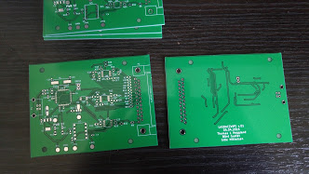
Produksjon
Får kortet produsert i Kina
Feilsøking
Levere

